Slide 1


雅安藏茶
——————————————————————
金山月
产品介绍手册

Slide 2

01
厂家风采
Manufacturer's Style.
02
交易所风采
目录
Exchange Style.
CONTENTS
合作机构风采
03
Collaboration Institution Style.
04
金山月产品详介
Detailed introduction of Jinshanyue products.

Slide 3
厂家风采
Manufacturer's Style.

Slide 4
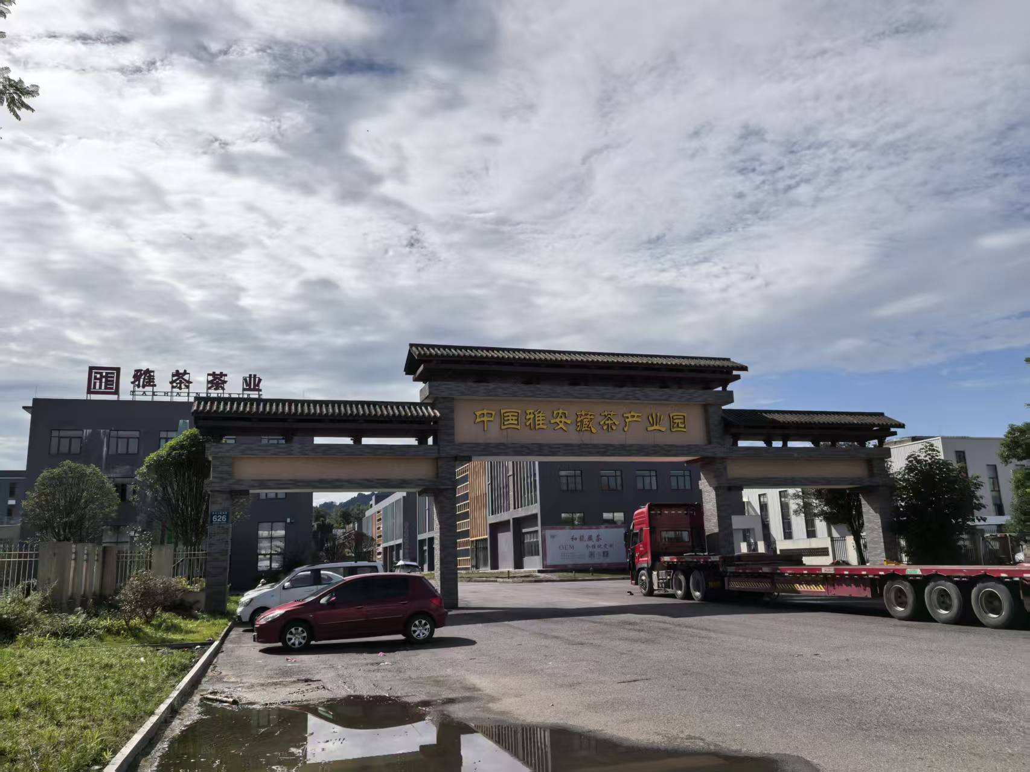
雅安藏茶厂家介绍
四川雅茶控股集团有限公司成立于2009年9月1日，注册资本10亿元（实缴资本9222万元），注册地位于四川省雅安市雨城区大兴镇。公司属国有企业（曾用名雅安市农业和水务投资有限公司） ，股东为雅安市政府国有资产监督管理委员会（持股80.1%）和四川雅州新区发展集团有限责任公司（持股19.9%） ，下设12个部门，拥有21家子公司（含5家控股子公司） ，主营业务涵盖茶叶种植、生产、销售及进出口贸易，形成种植基地1.79万余亩，签约原料基地7万余亩 ，旗下包含“国雅”“臻雅”等四大产品序列 ，拥有136个注册商标及1项专利 。

Slide 5

雅安藏茶厂家介绍
和龙藏茶是雅安藏茶的重要代表之一，源自四川雅安，属于黑茶类，具有悠久的历史和深厚的文化底蕴。它不仅是藏族同胞日常生活中的重要饮品，也是茶马古道上汉藏文化交流的纽带‌。和龙藏茶选用高海拔优质茶菁，采用传统南路边茶制作技艺，结合现代工艺精制而成。其品质特点为色泽红褐、汤色明亮、滋味醇厚，并注重生态种植和环保生产‌。除了商品信息，和龙藏茶还承载着丰富的文化内涵。近年来，和龙茶业积极参与文化活动，如设立“史志阅读空间”，将地方历史与茶文化相结合，进一步弘扬了南路边茶传统‌。企业通过创新产品（如袋泡茶、花香藏茶等）拓展市场，并致力于乡村振兴，带动茶农增收‌。

Slide 6
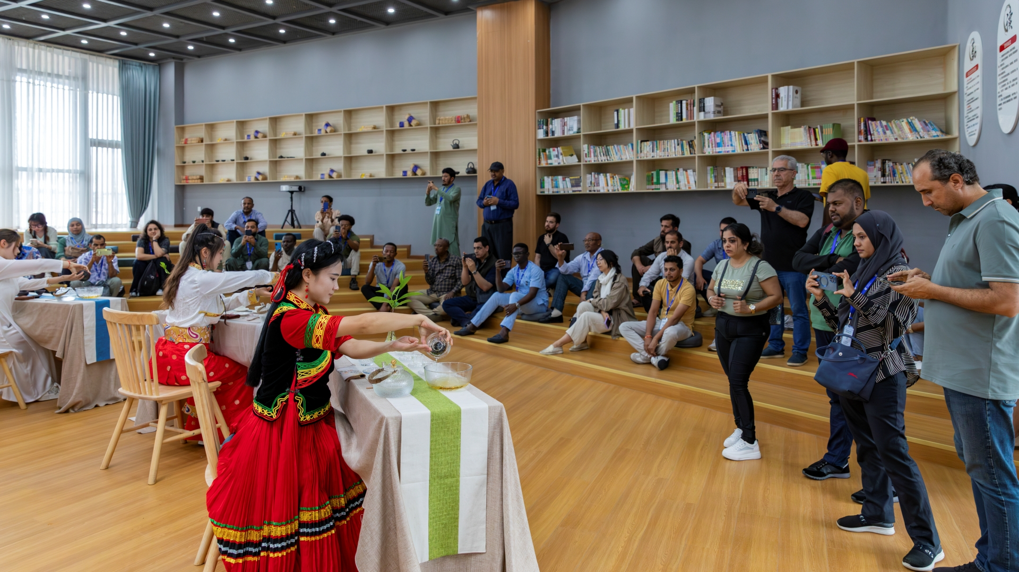
中外茶艺交流

Slide 7
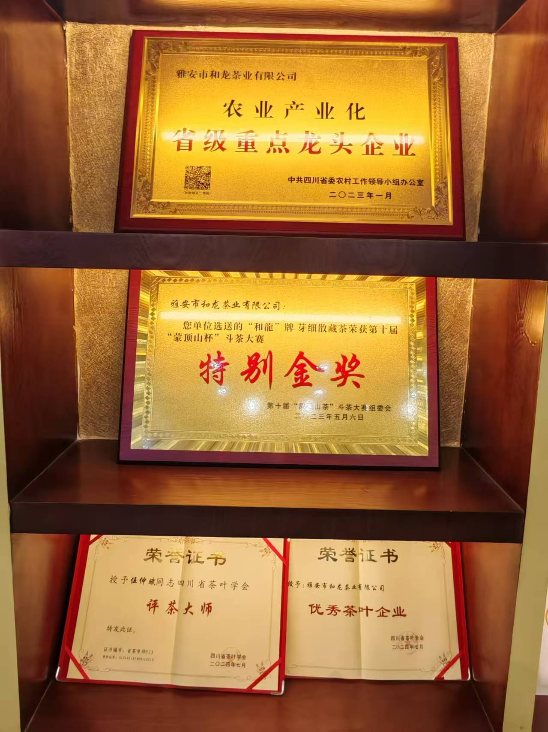
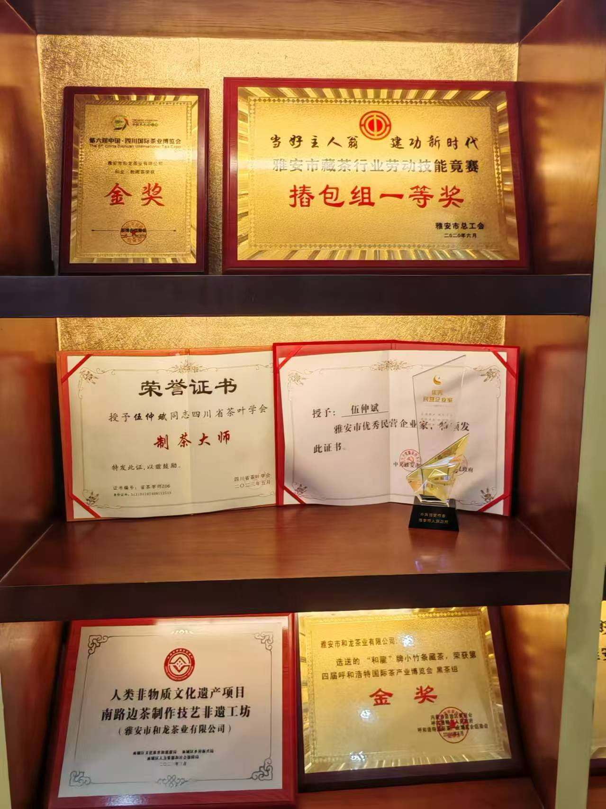
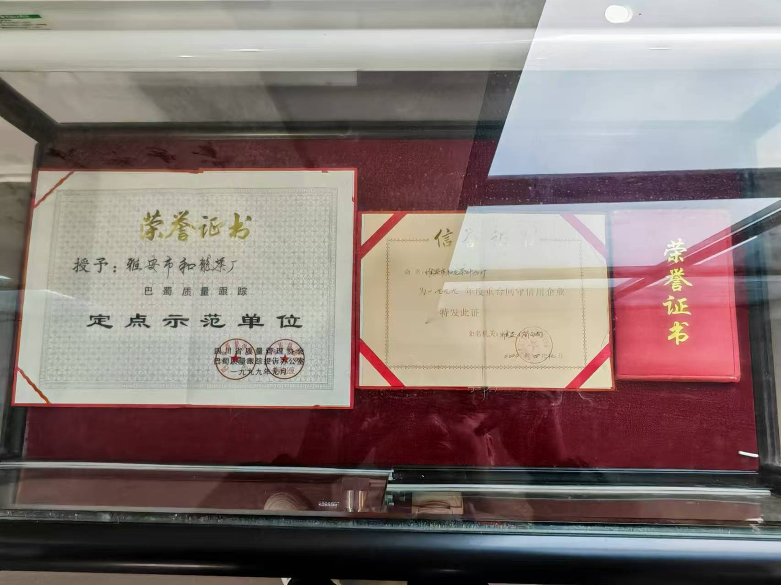
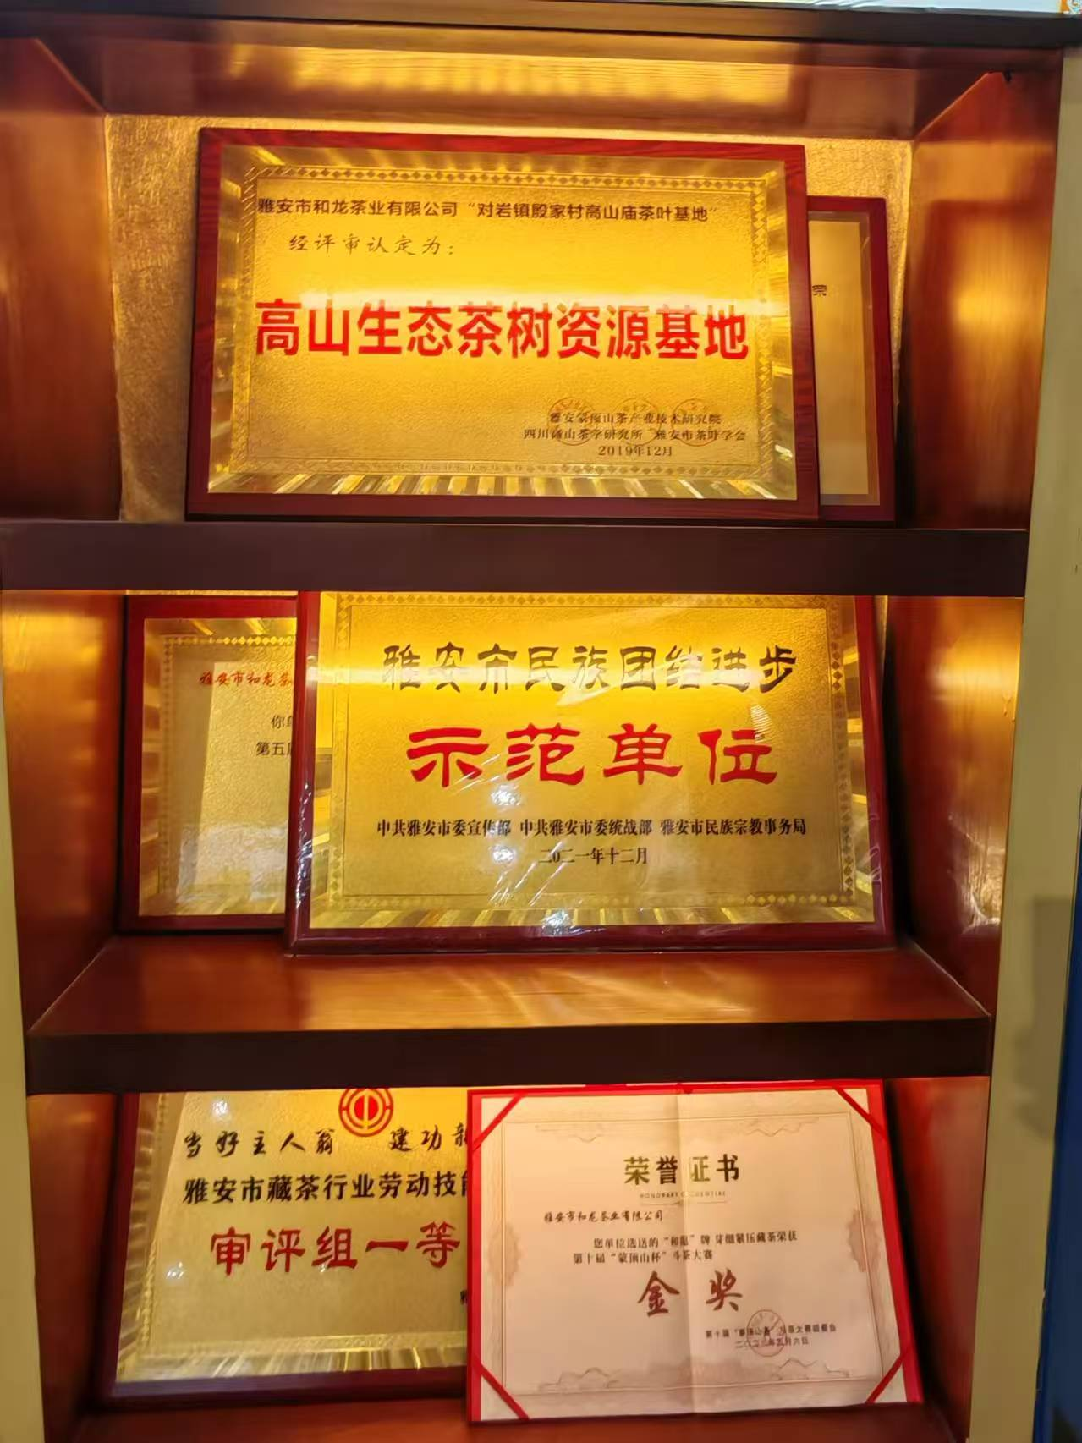
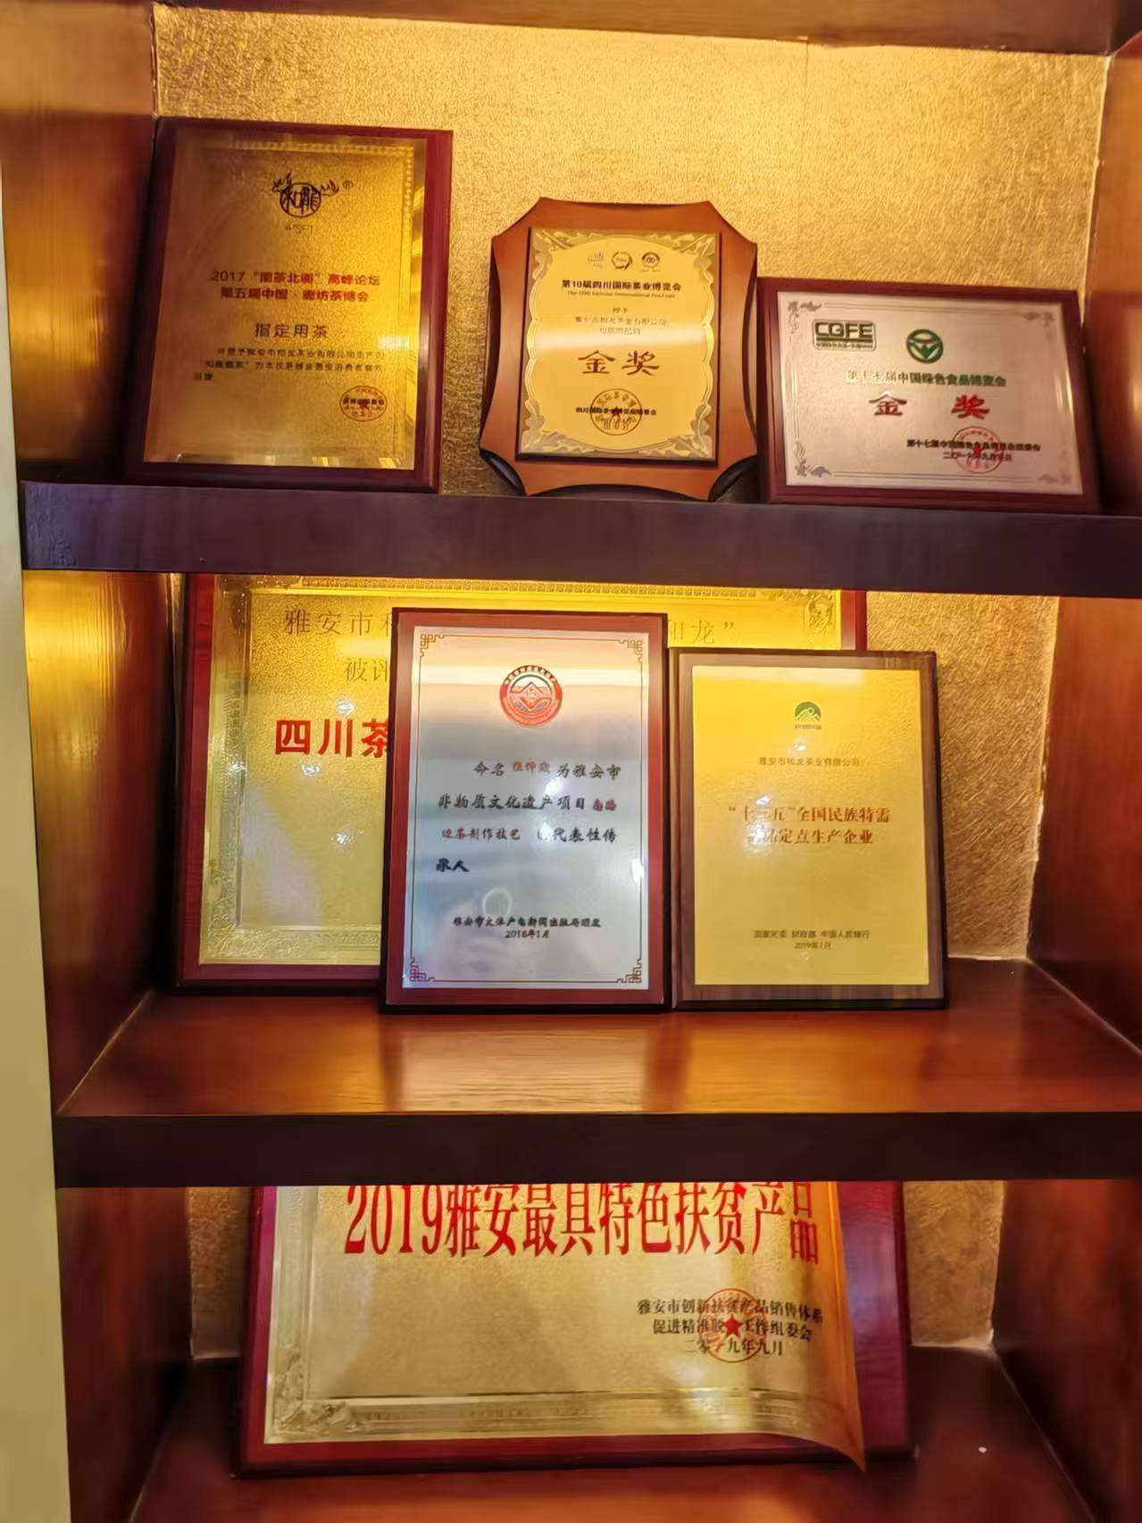
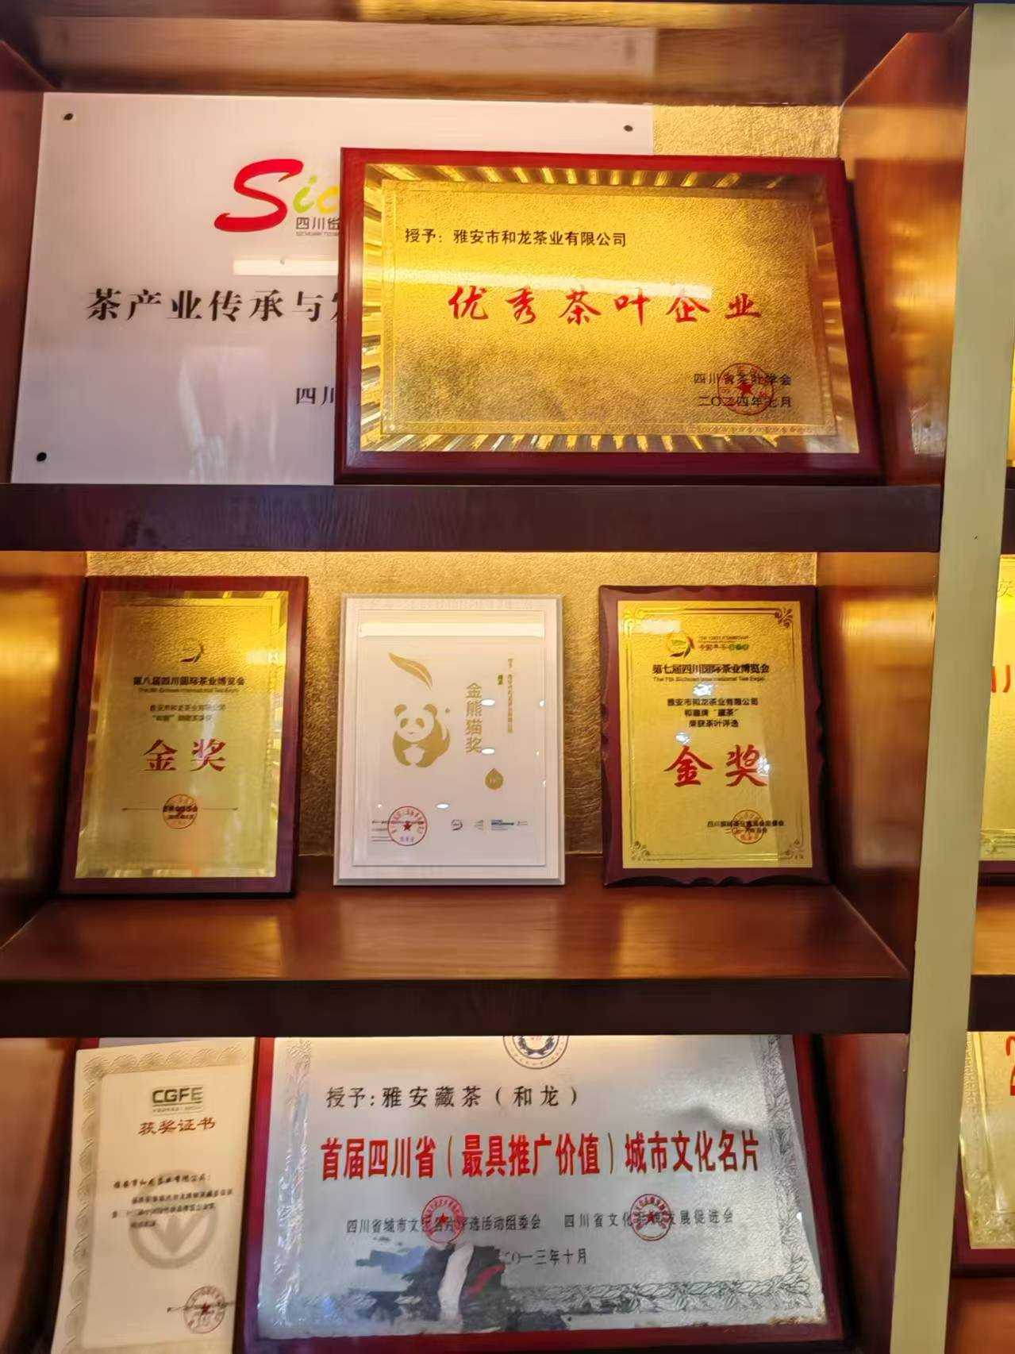
荣誉展示

Slide 8
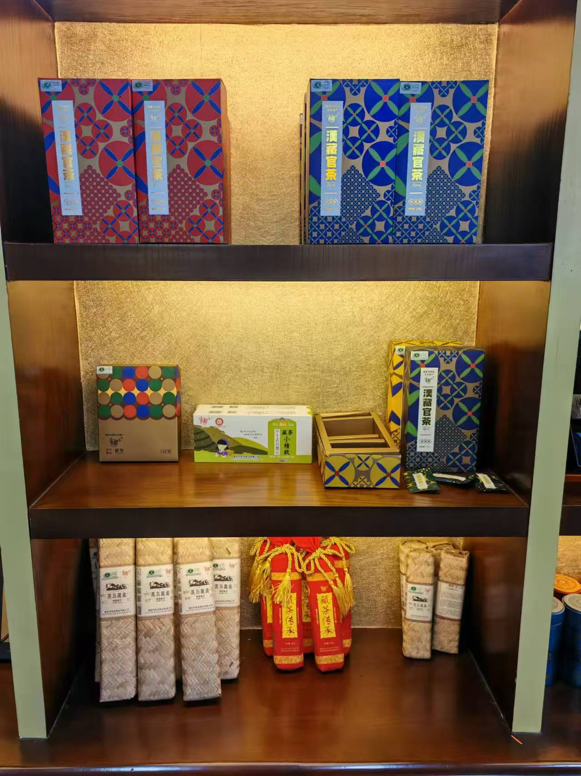
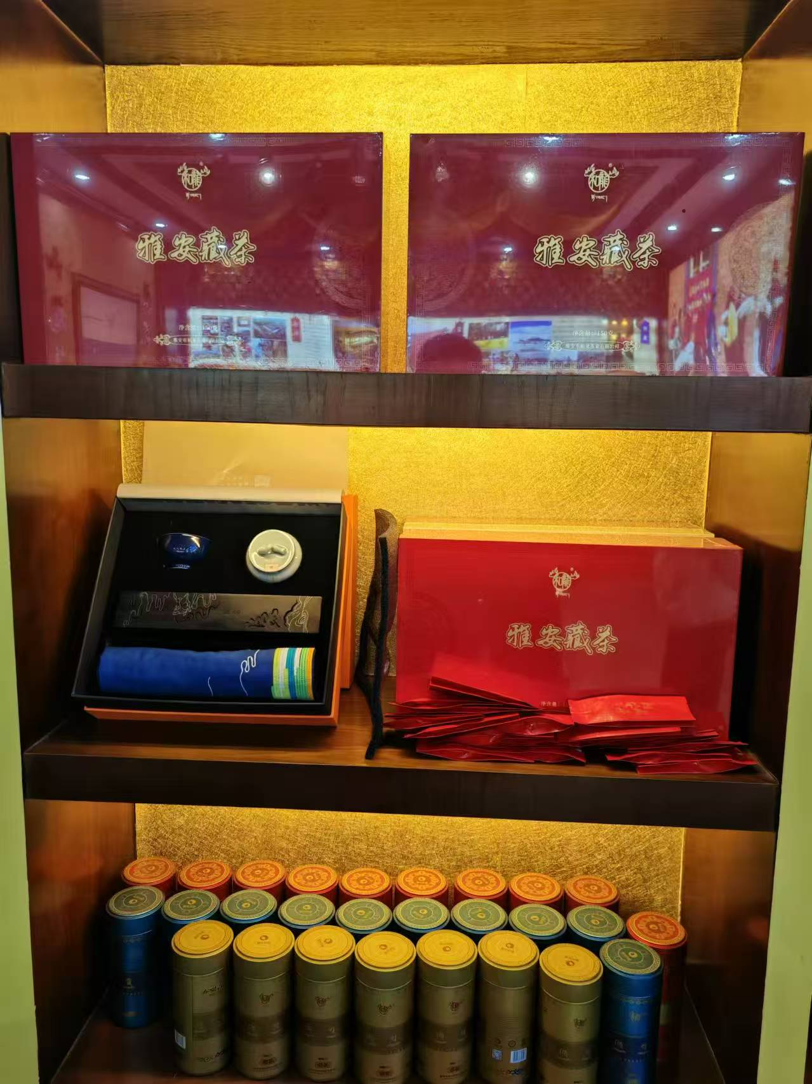
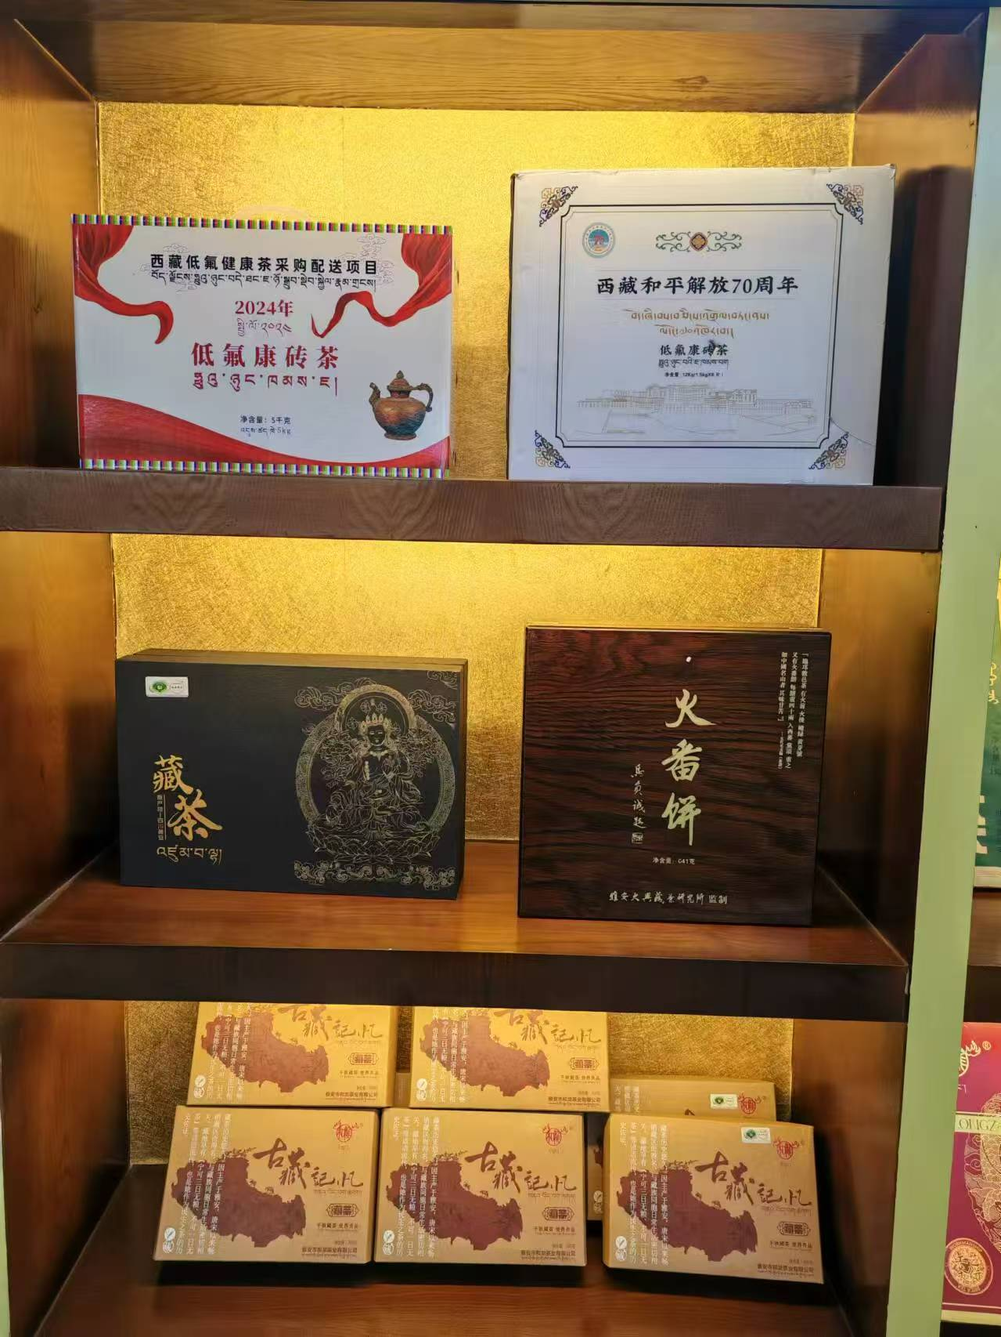
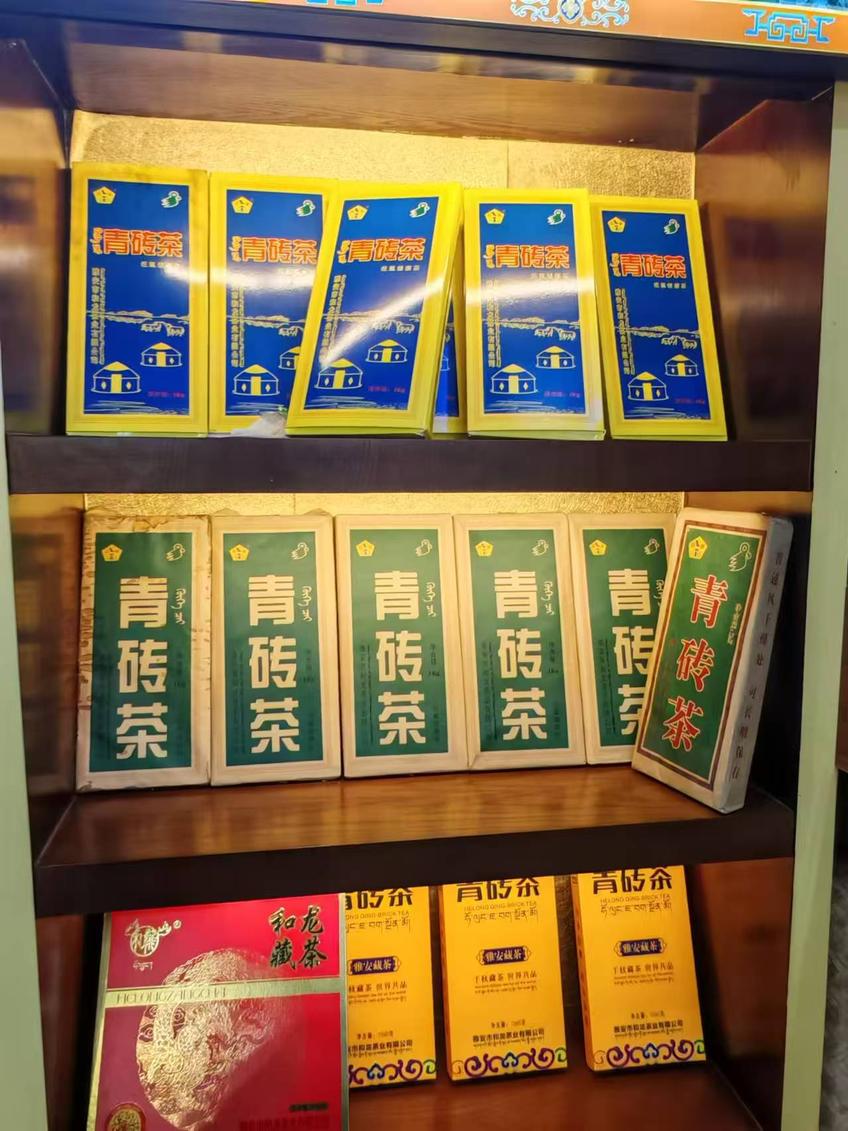
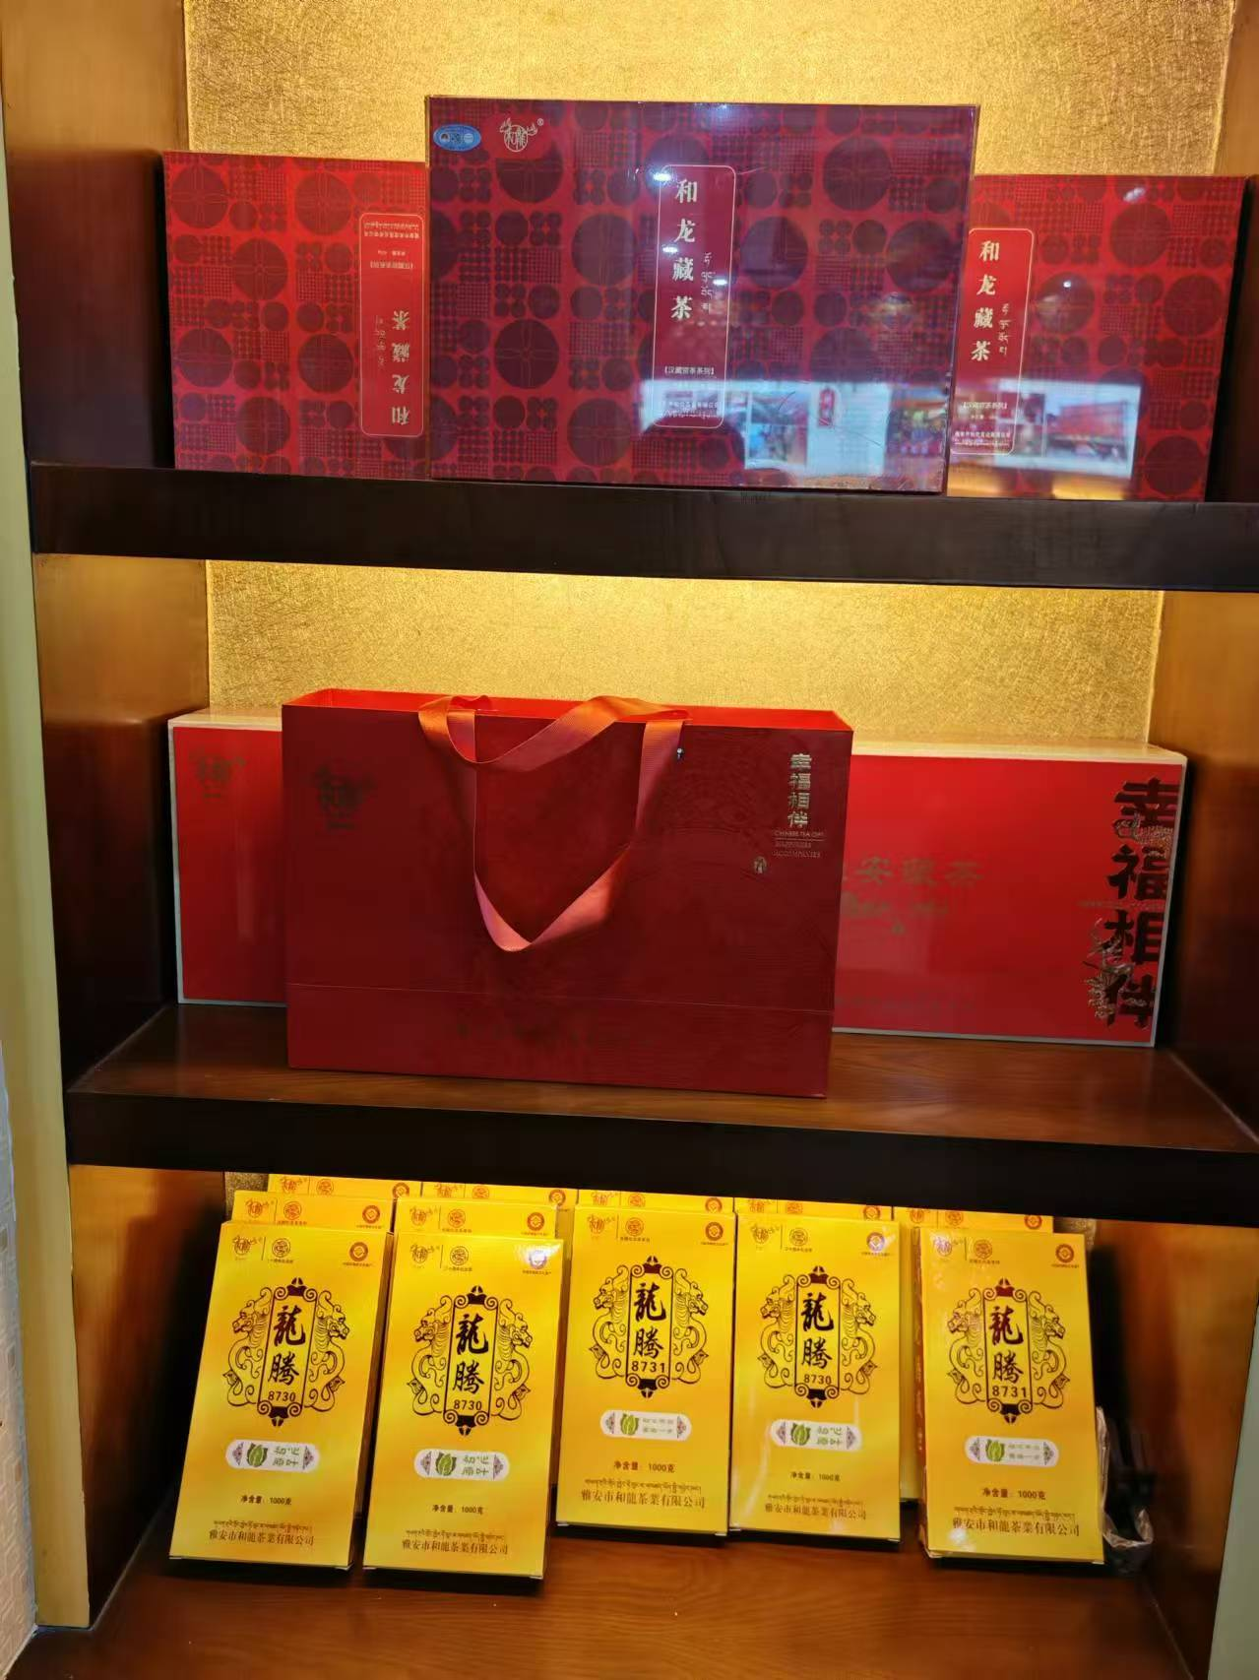
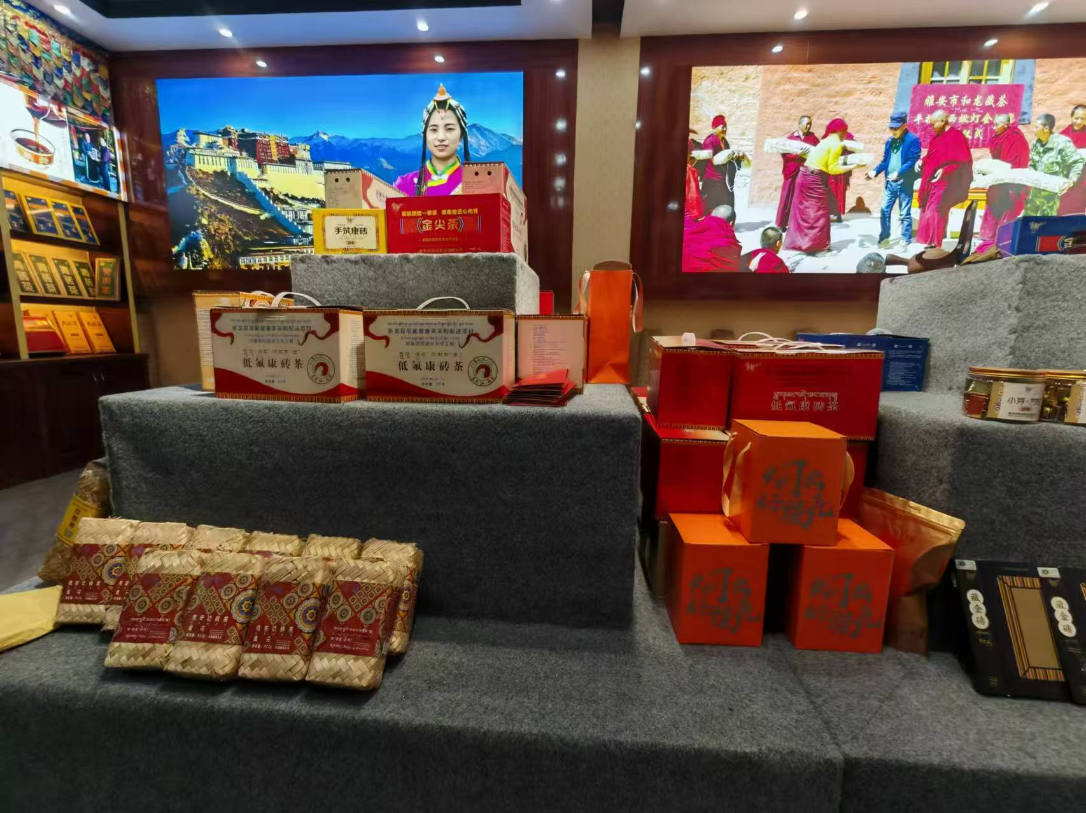
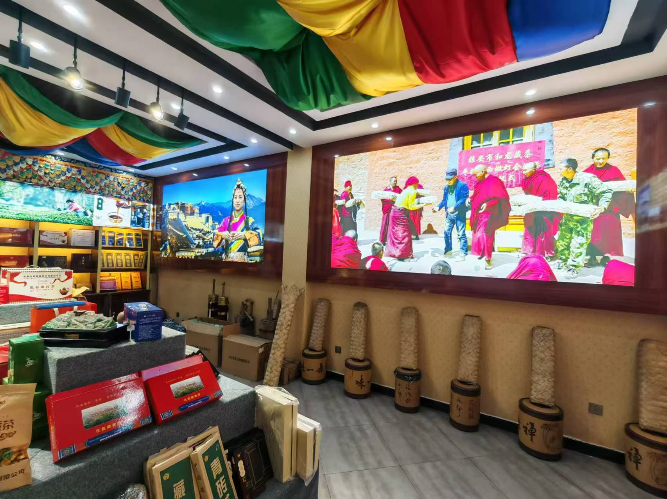
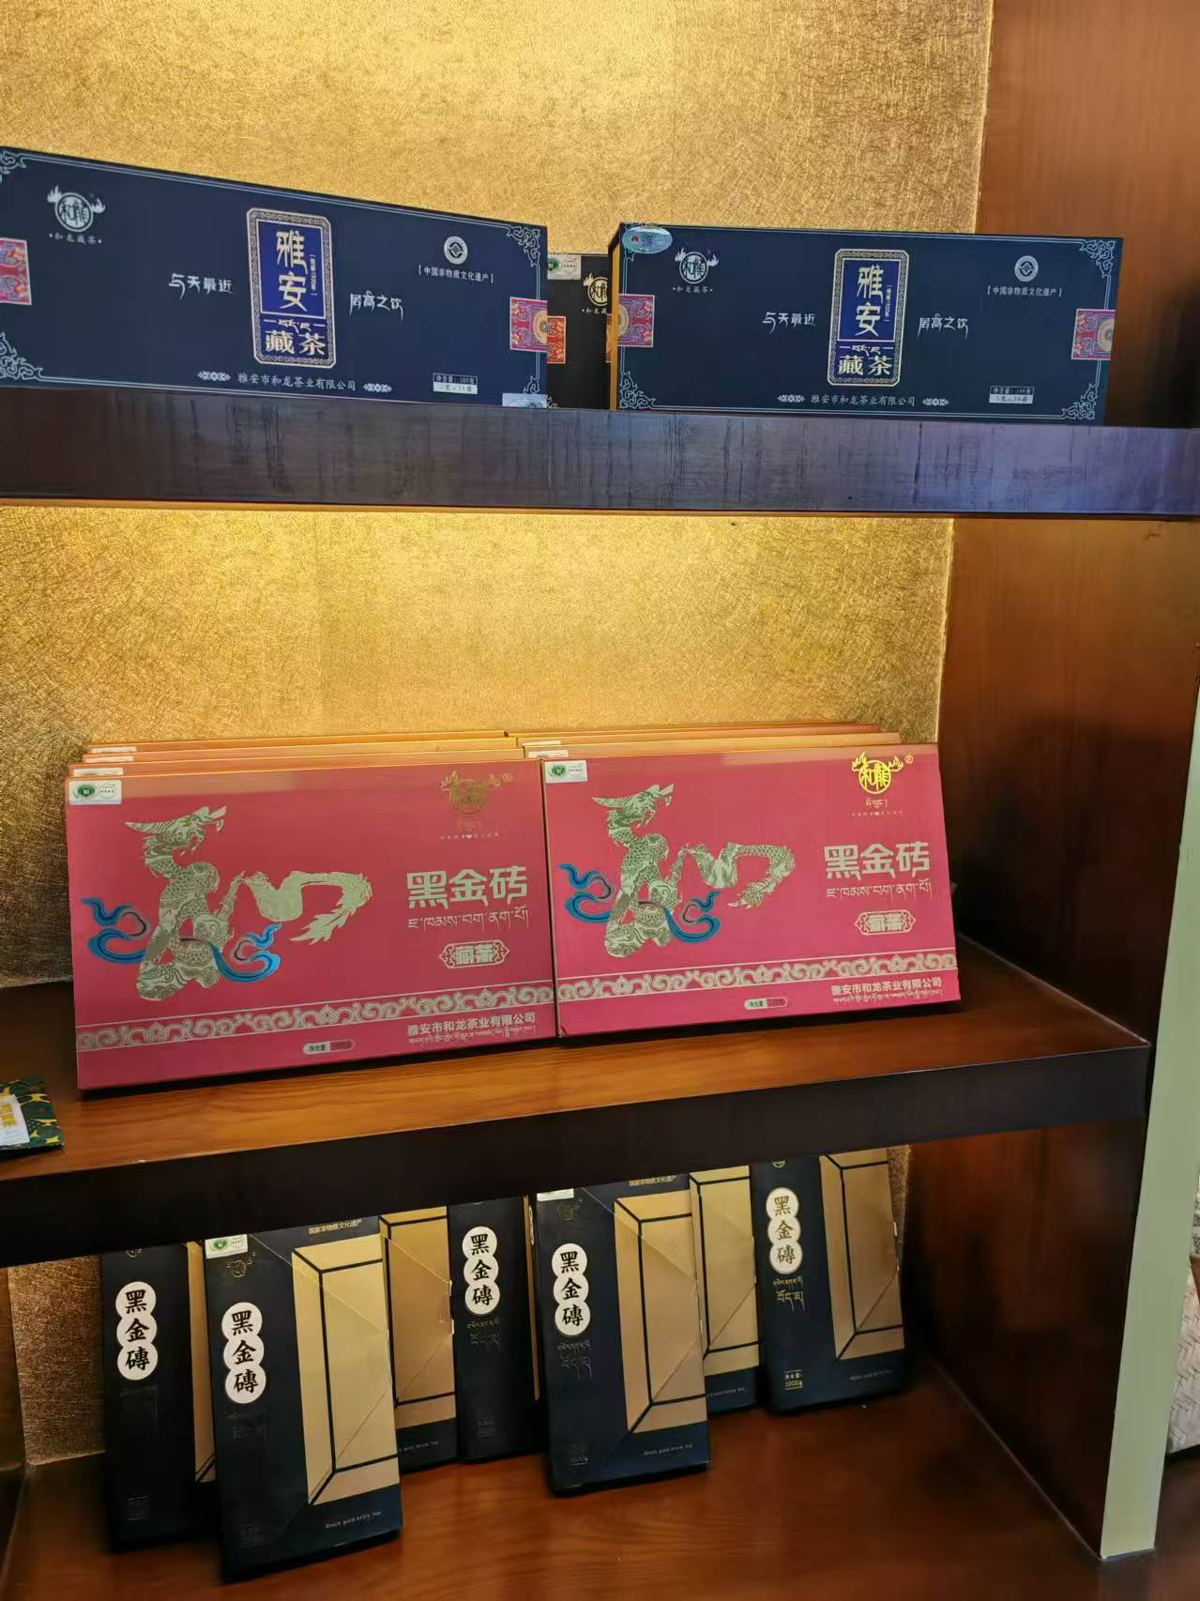
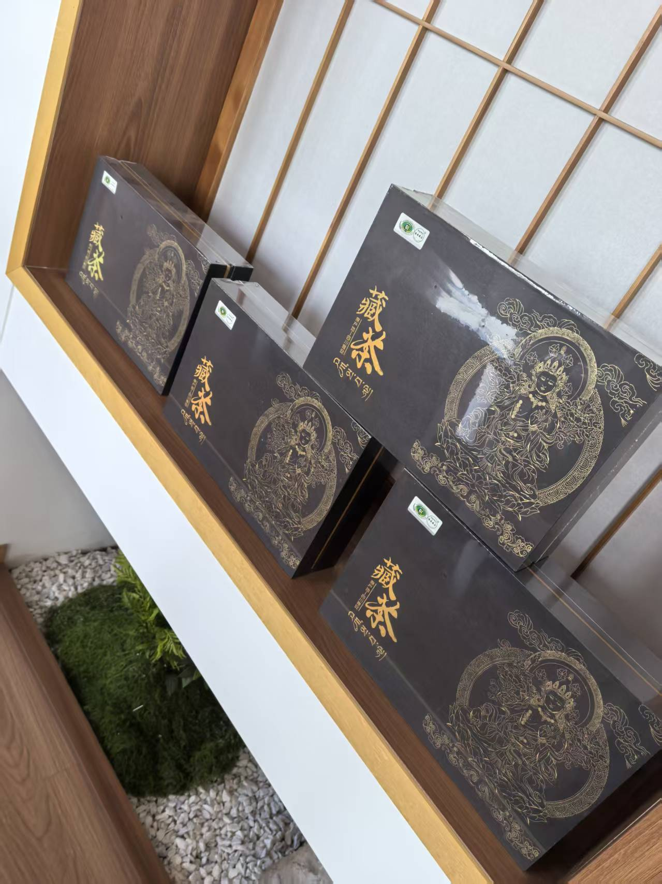
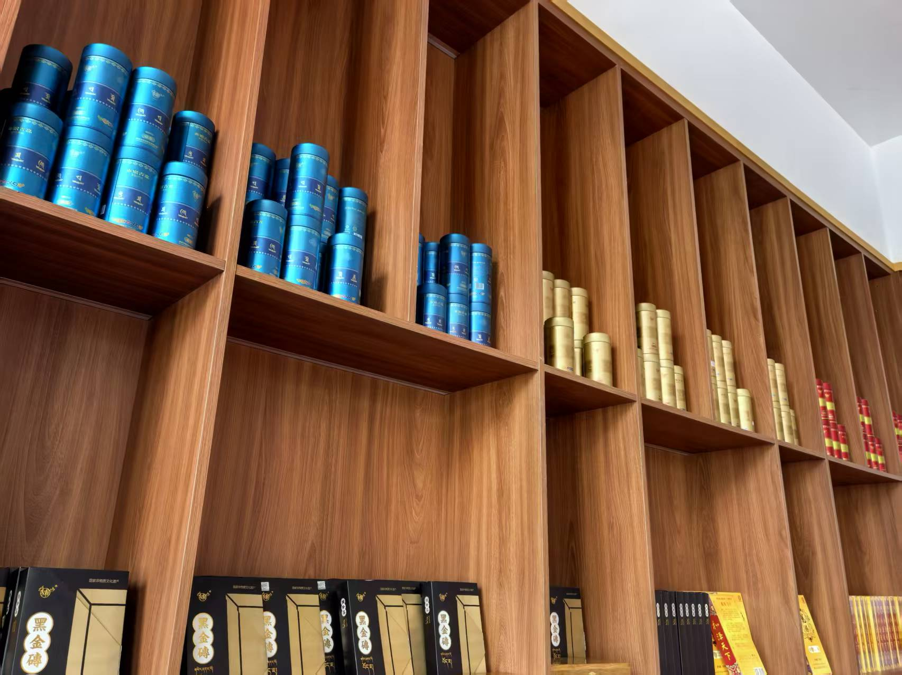
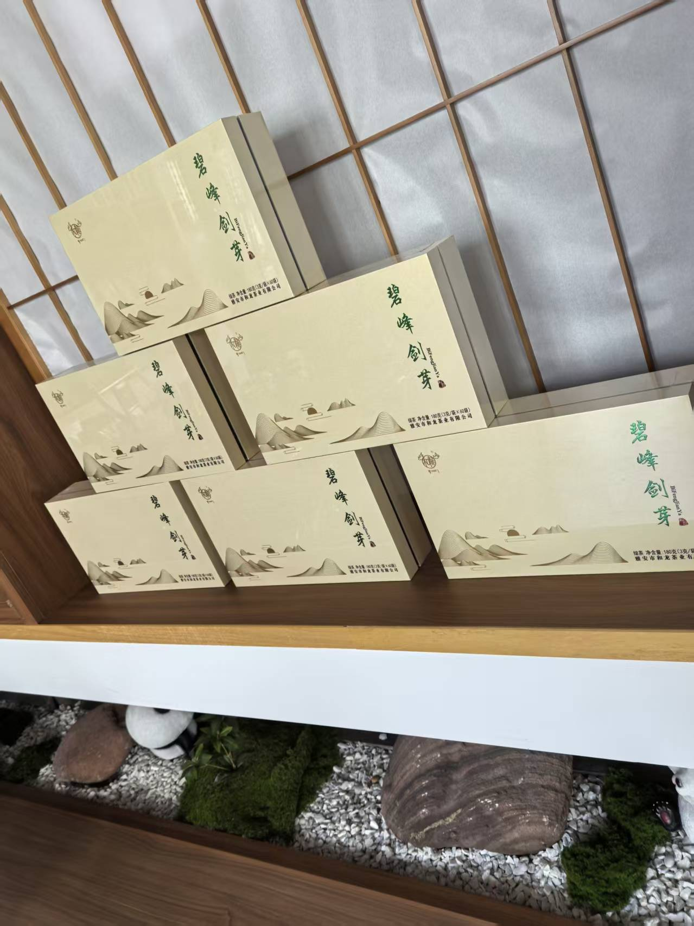
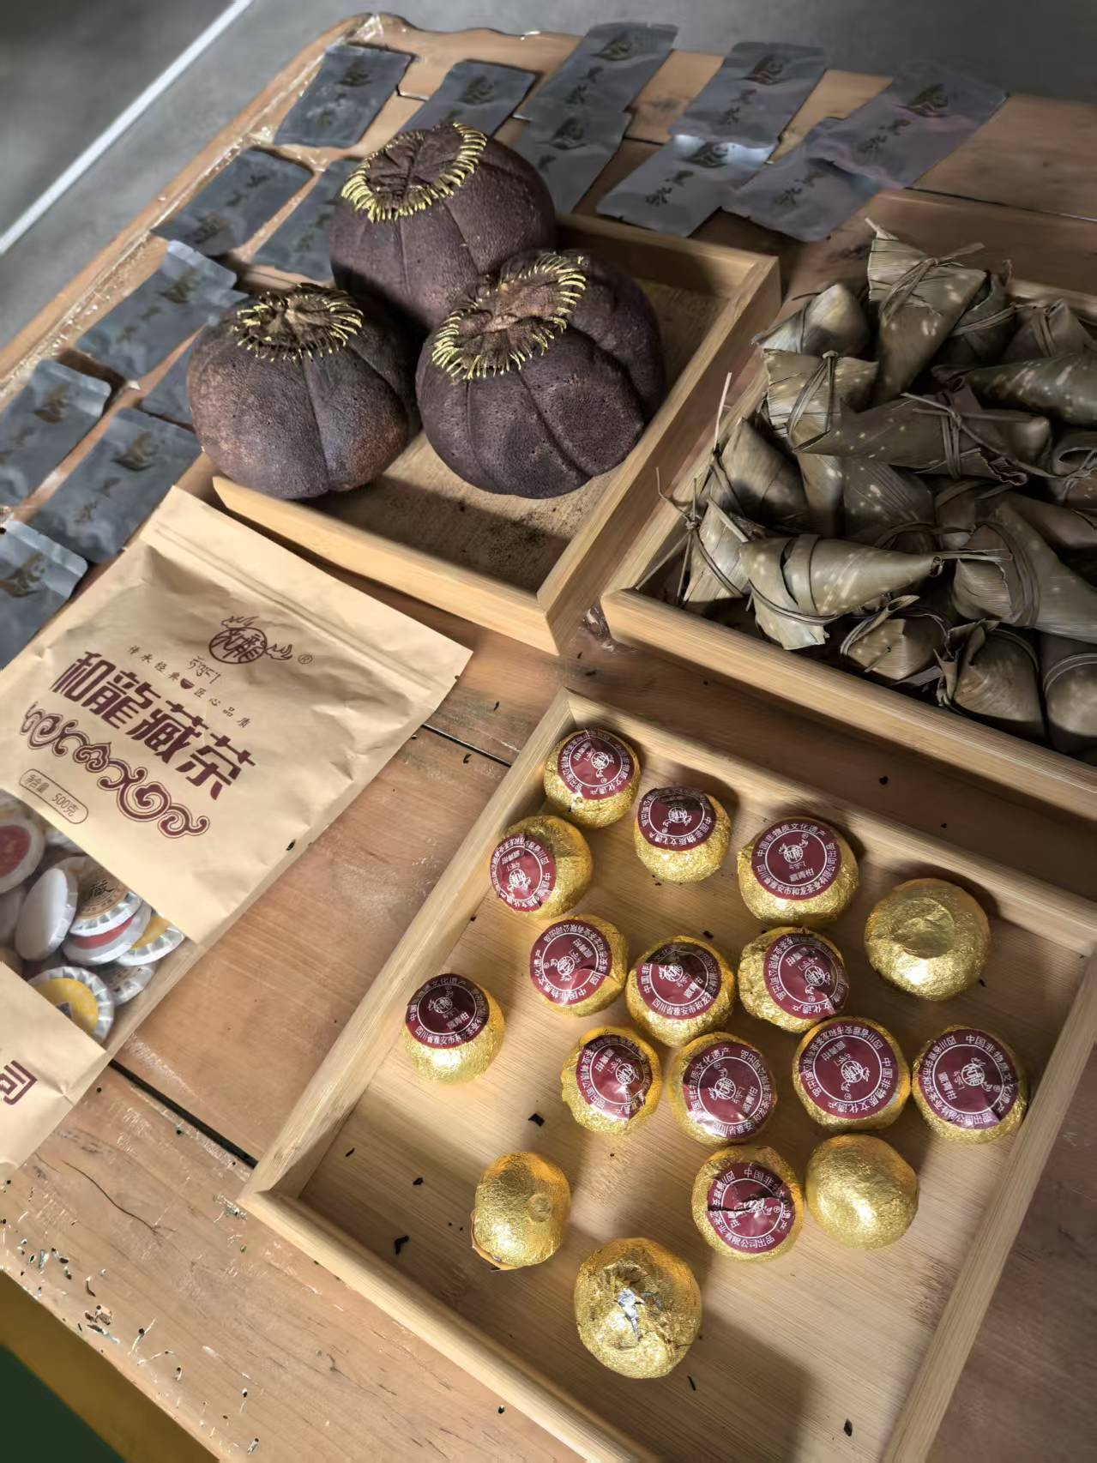
部分产品展示

Slide 9
交易所风采
Exchange Style.

Slide 10
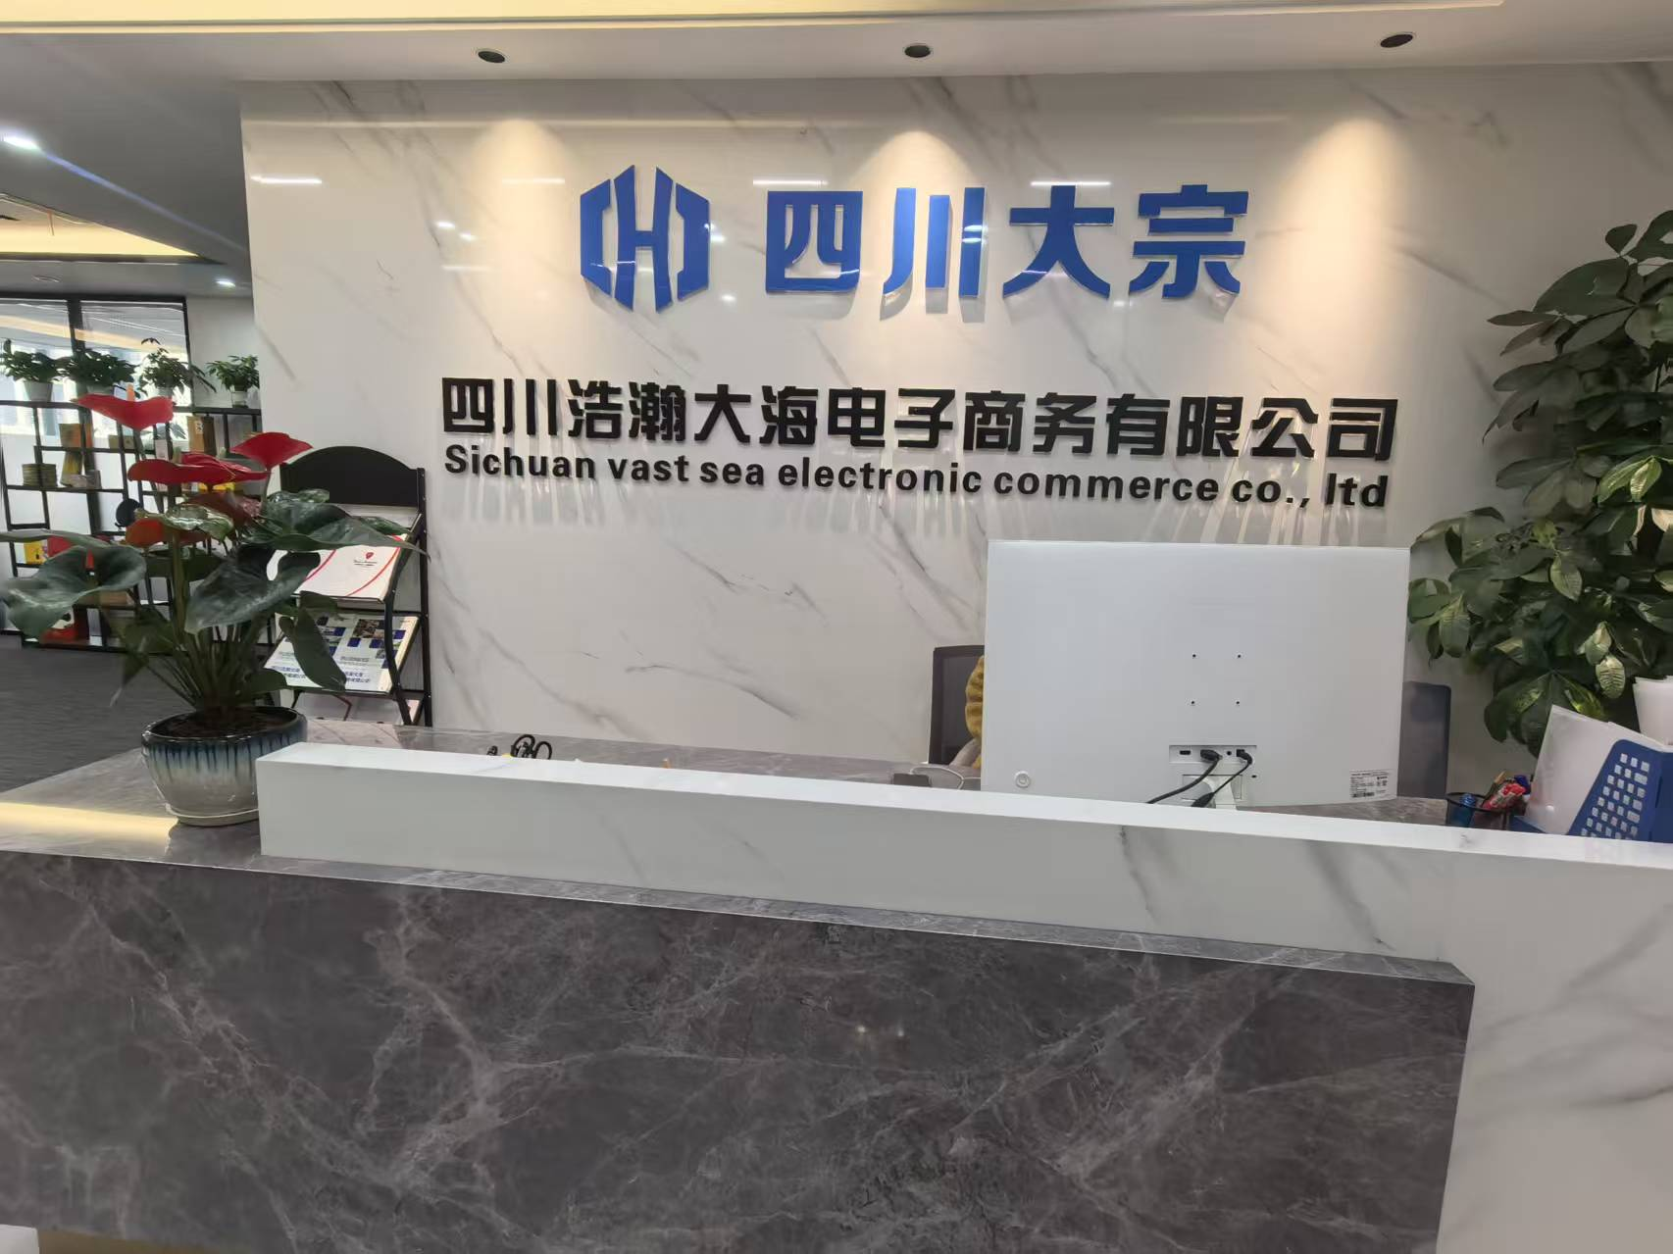
交易所介绍
四川浩瀚大海电子商务有限公司，成立于2013年12月3日，注册资本一亿元，实缴资本一亿元。是一家具有双省级批文资质的电子商务公司，业务涵盖互联网销售、软件开发、技术服务、技术开发、技术咨询、技术转让、技术推广、数据处理和存储支持服务及第二类增值电信业务，包含在线数据处理与交易处理业务。

Slide 11
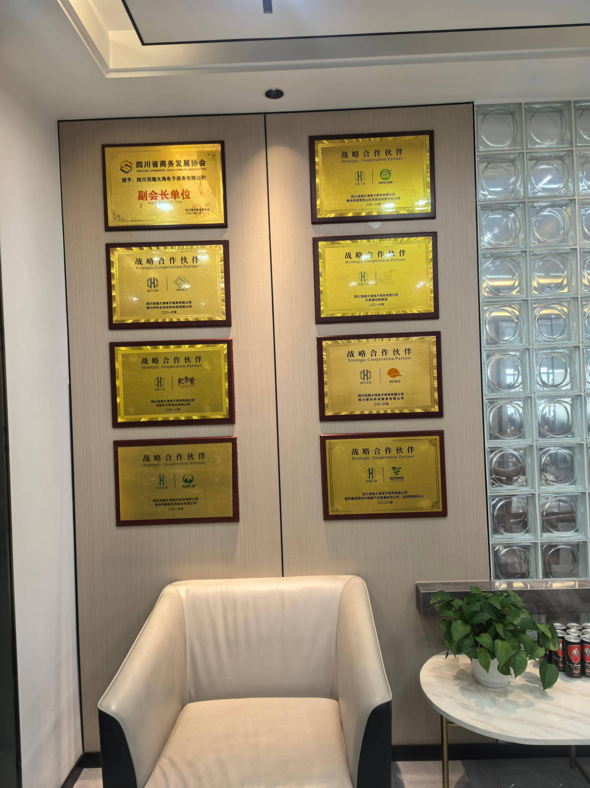
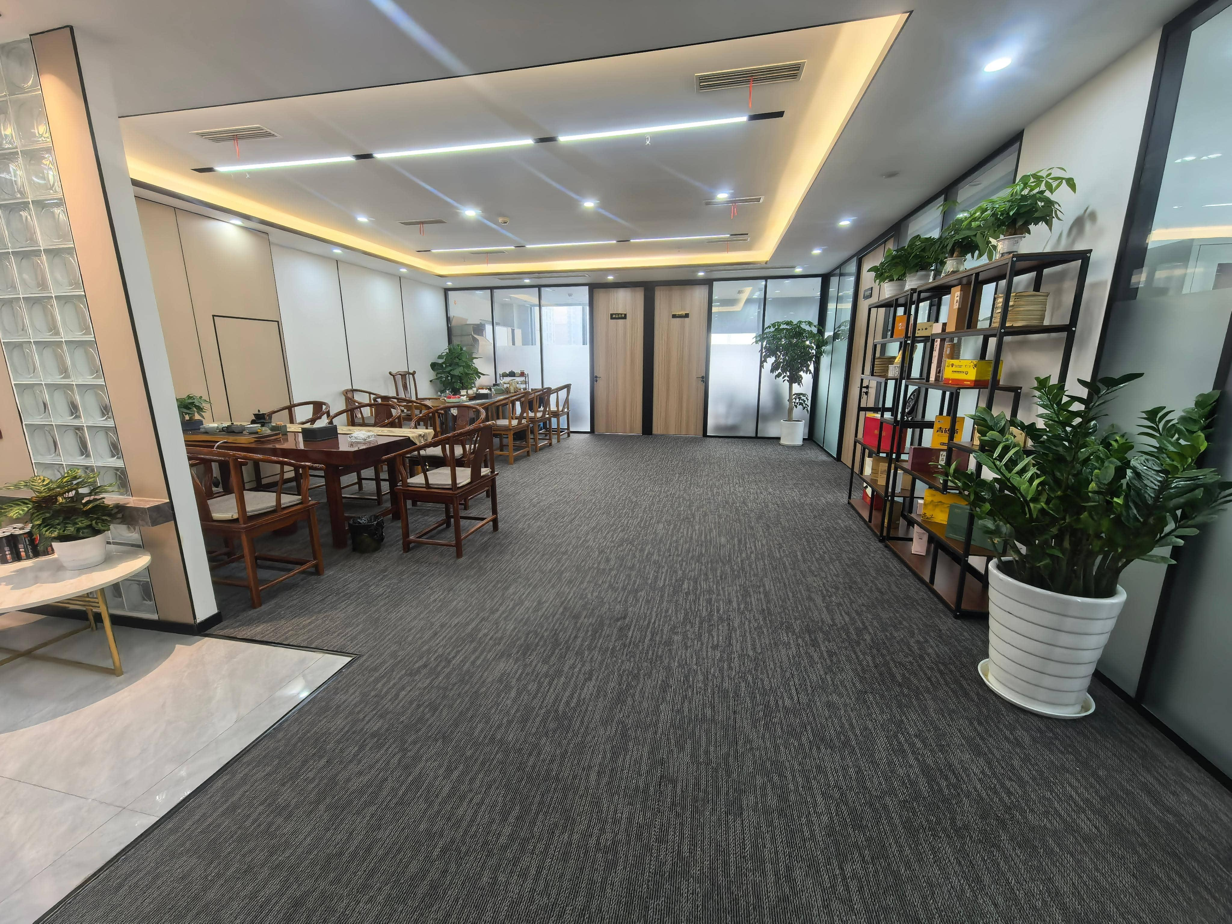
交易所风采

Slide 12
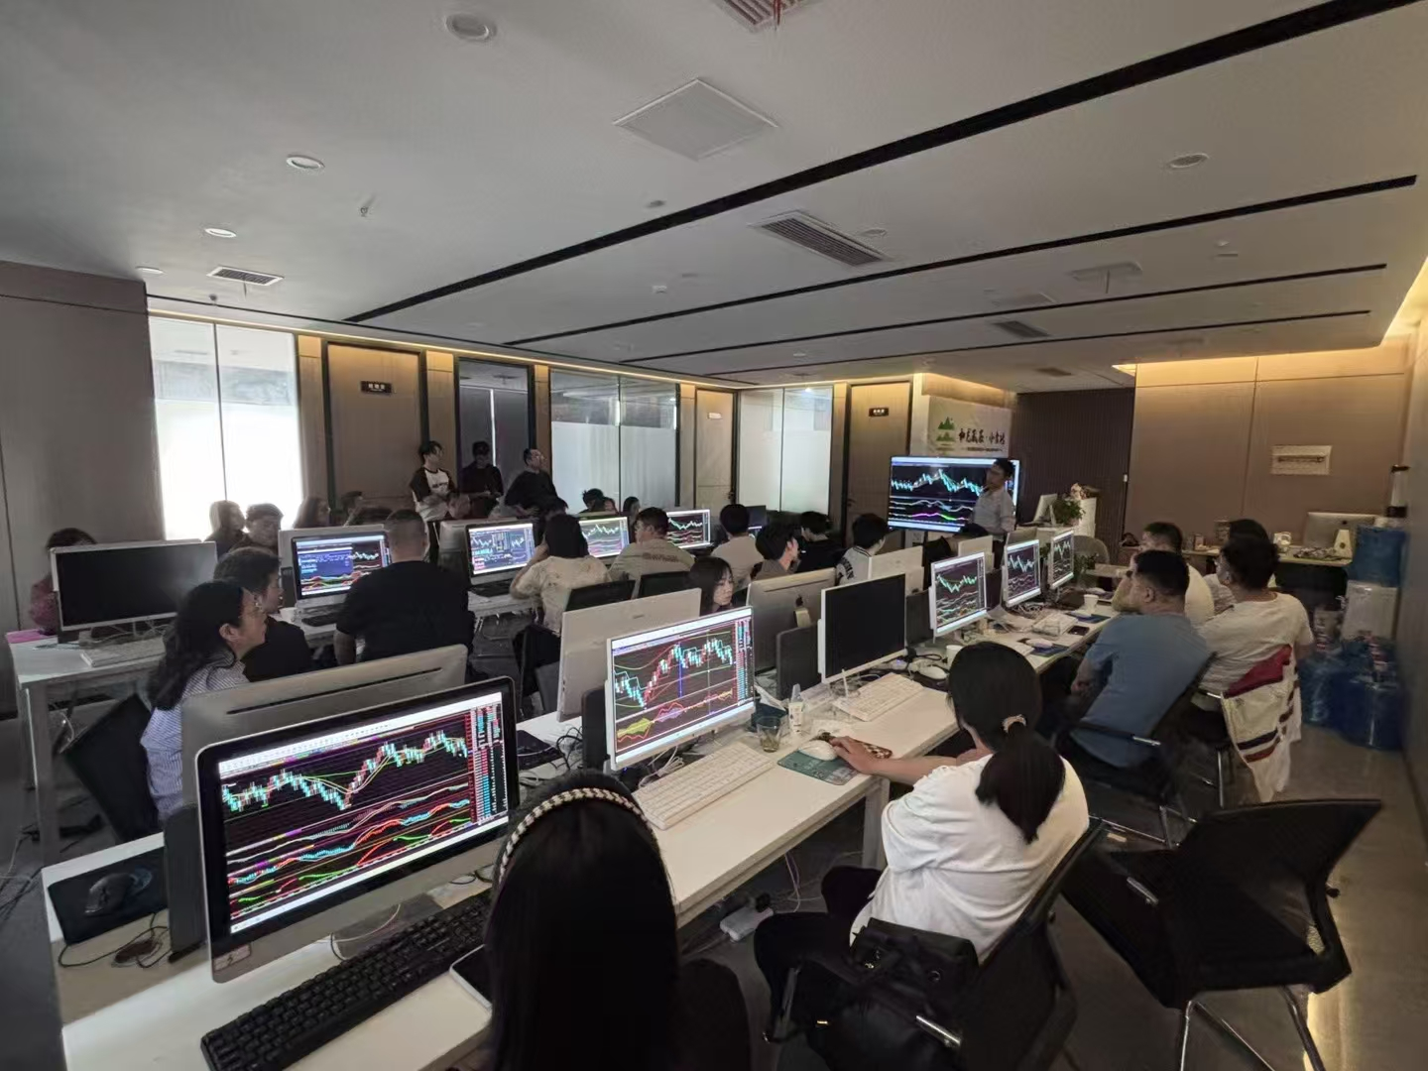
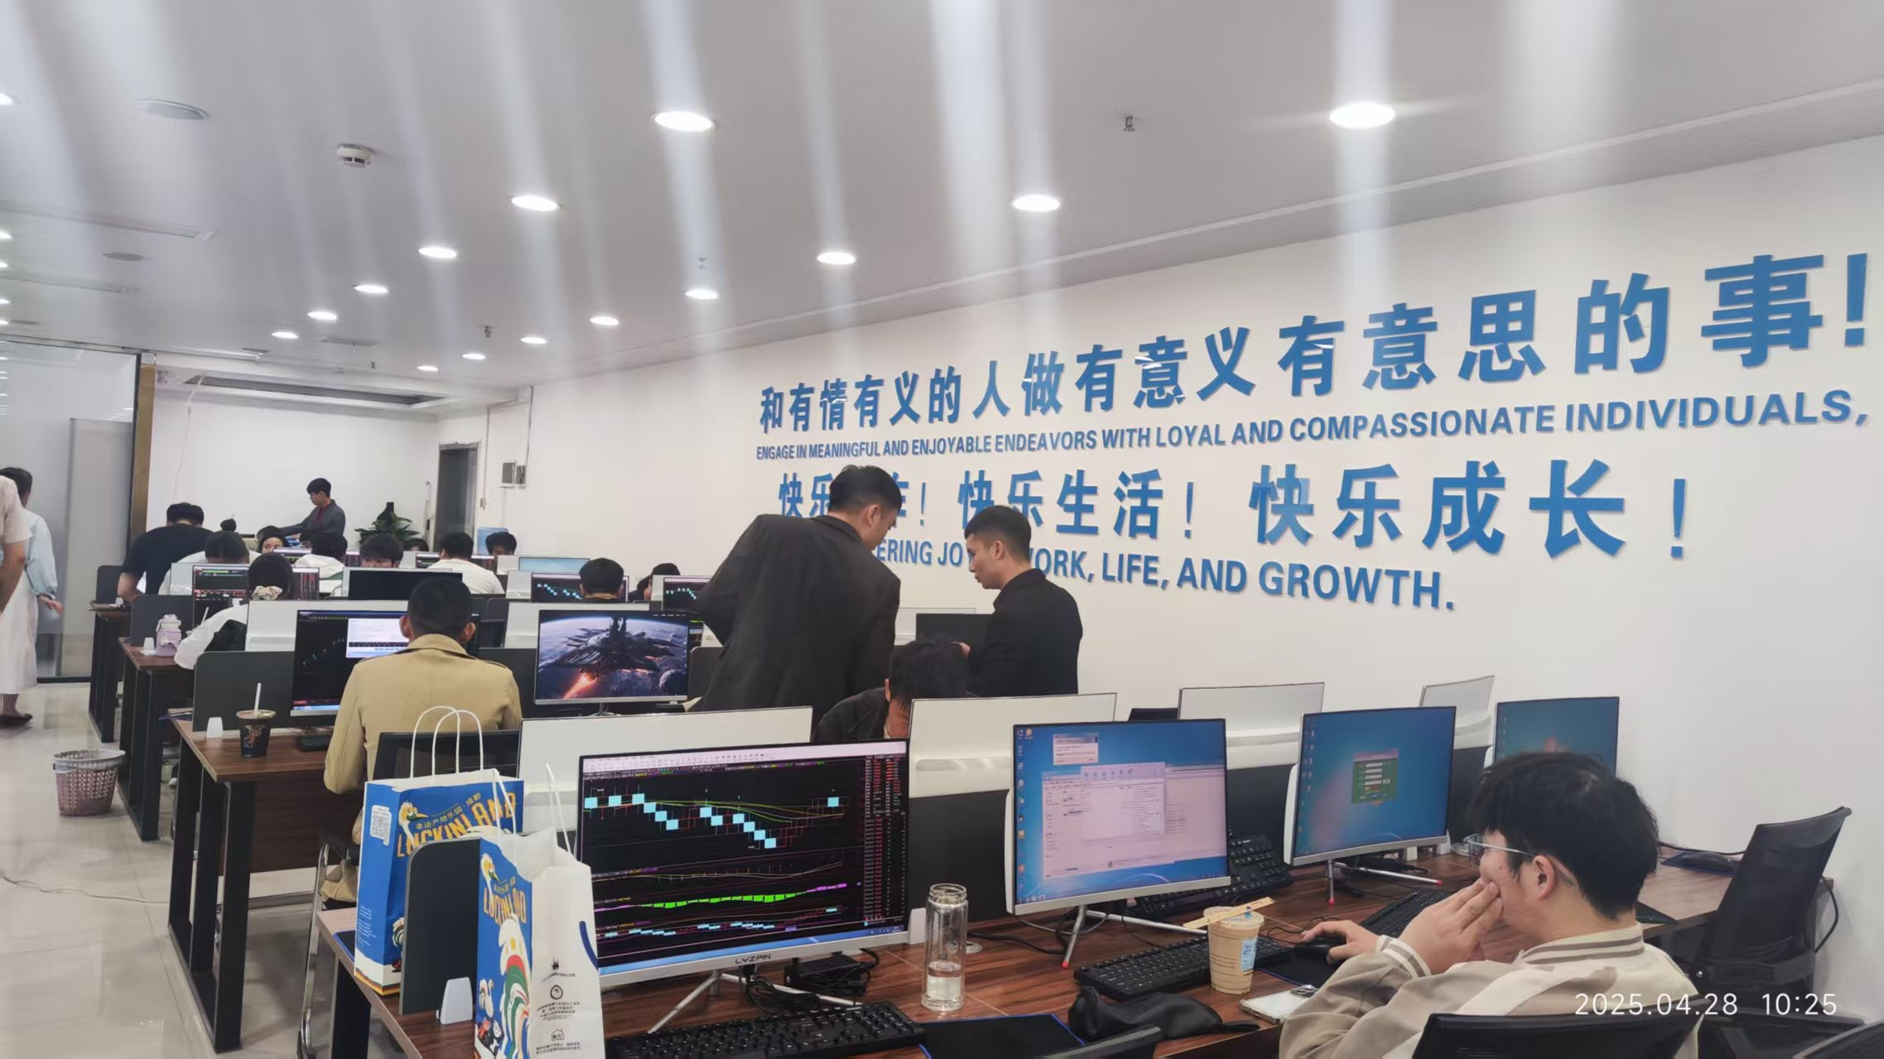
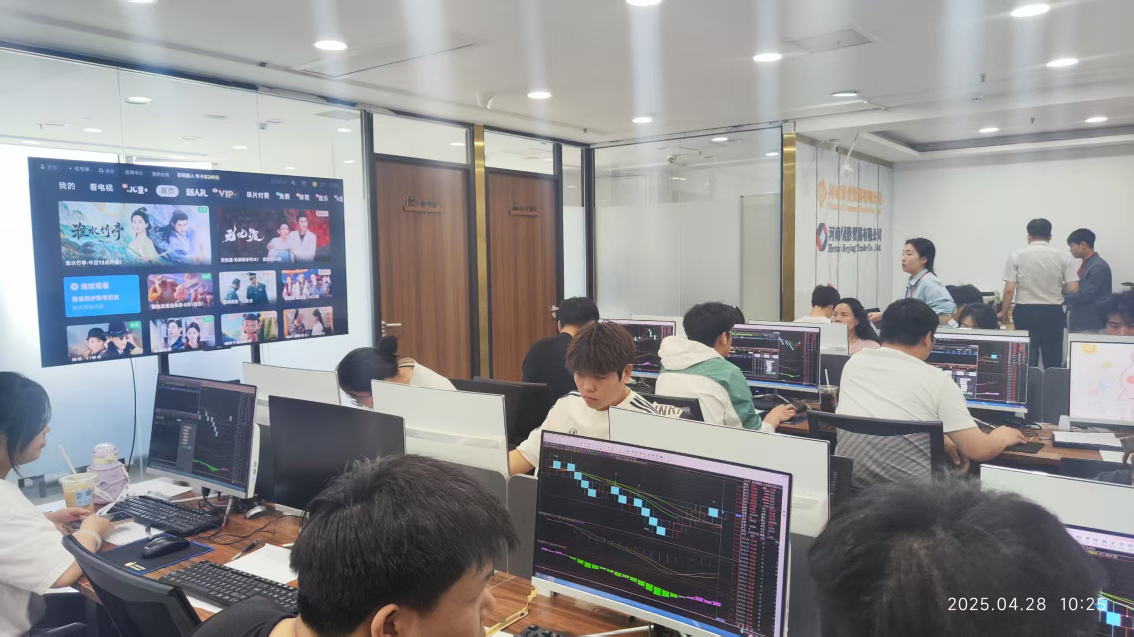
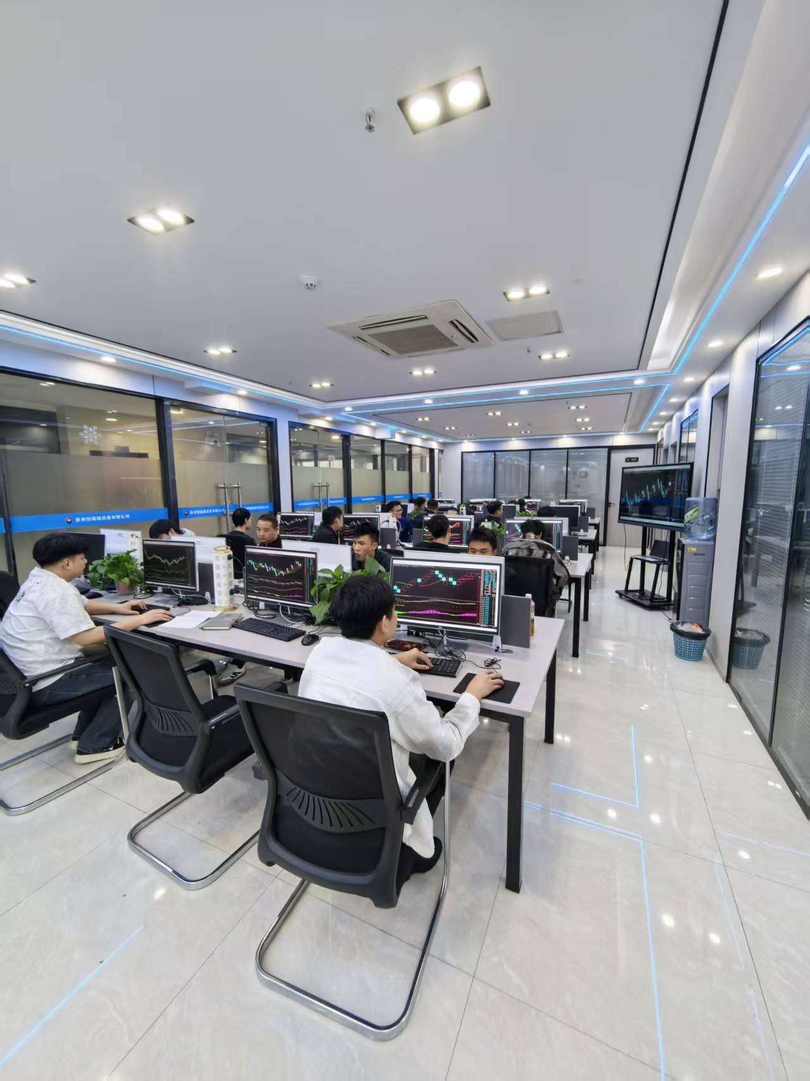
合作机构风采

Slide 13
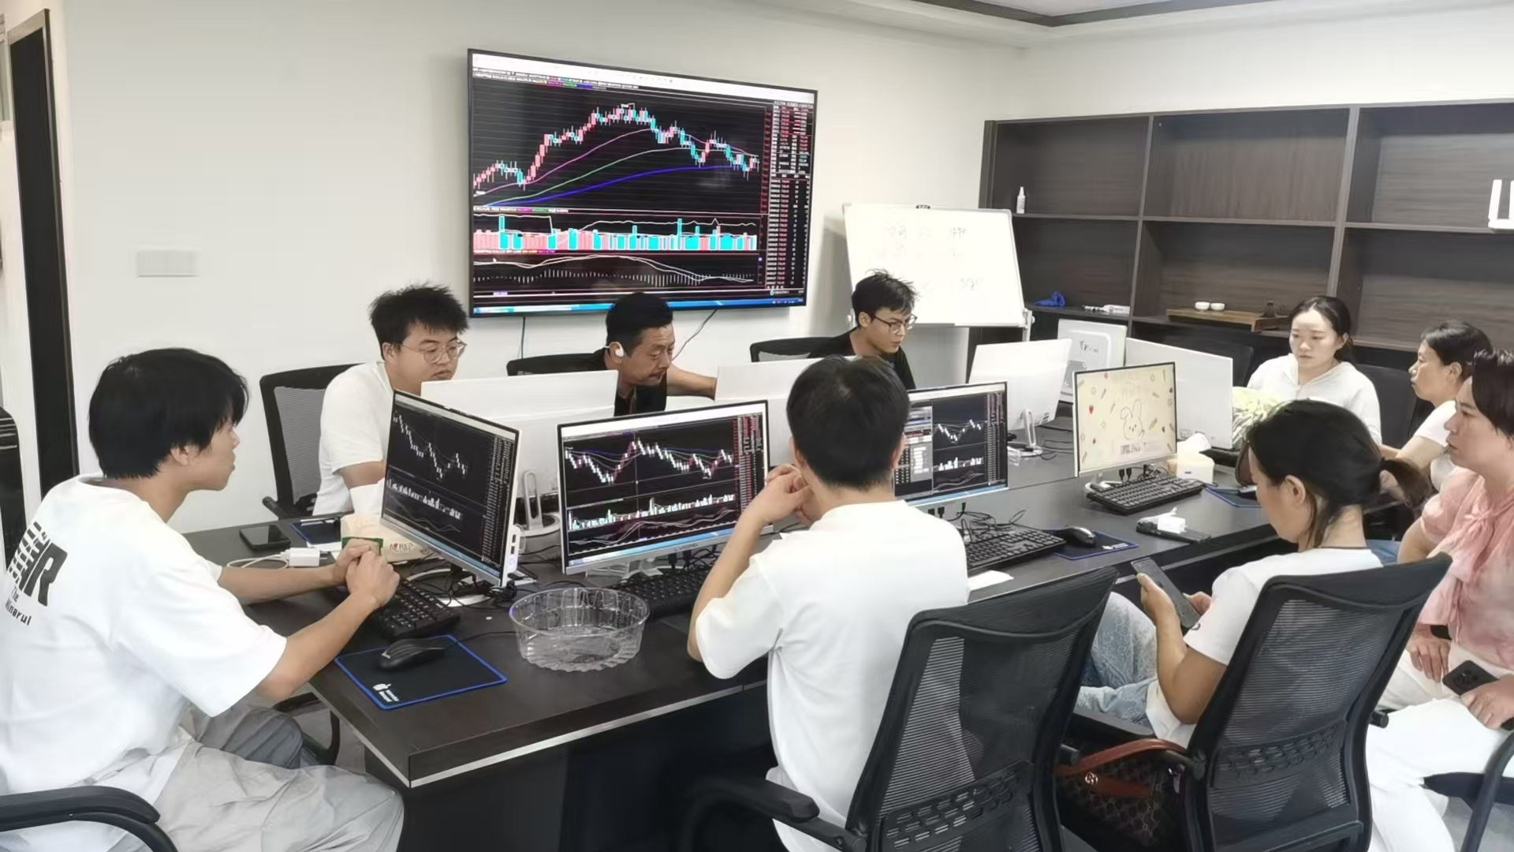
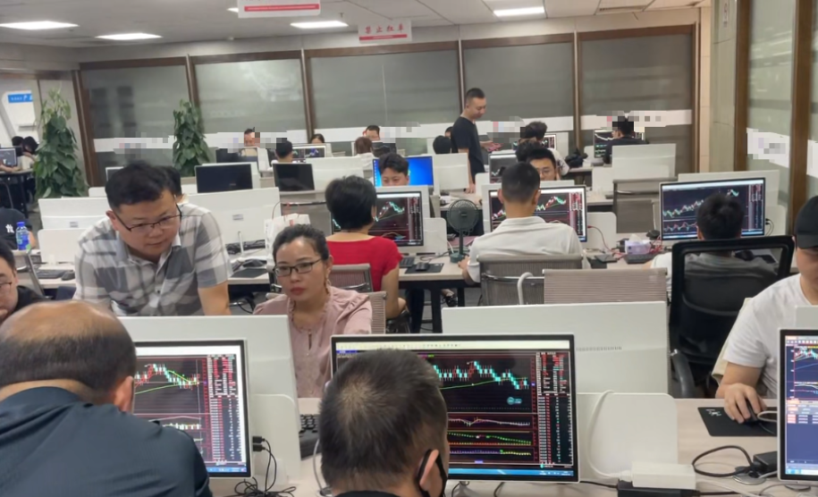
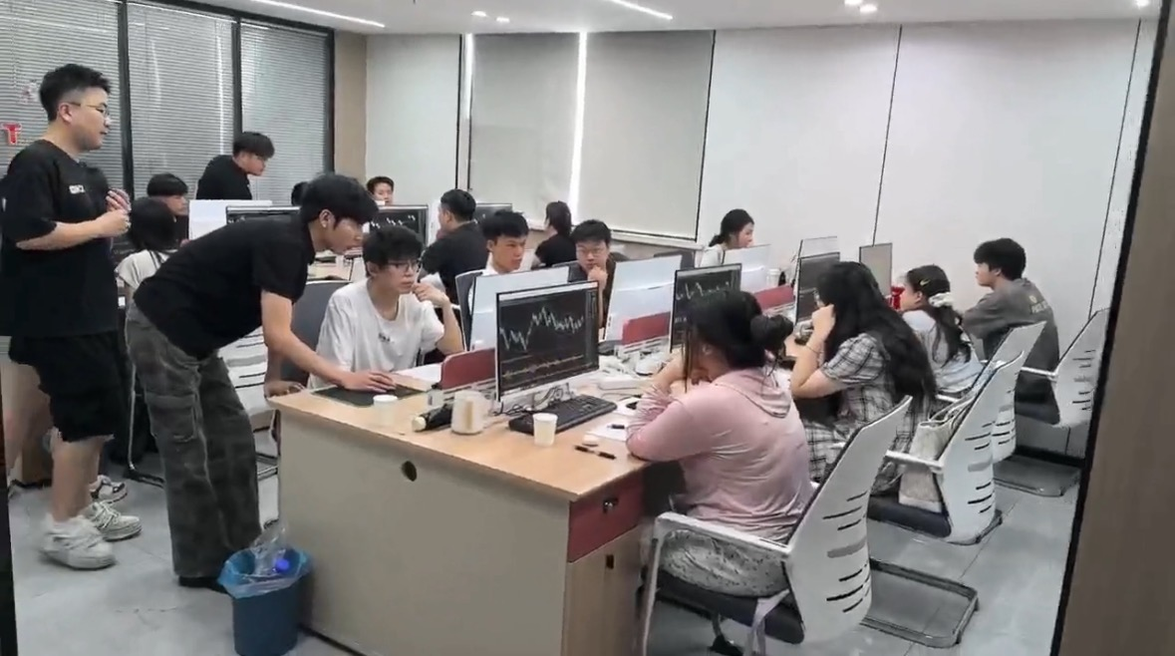
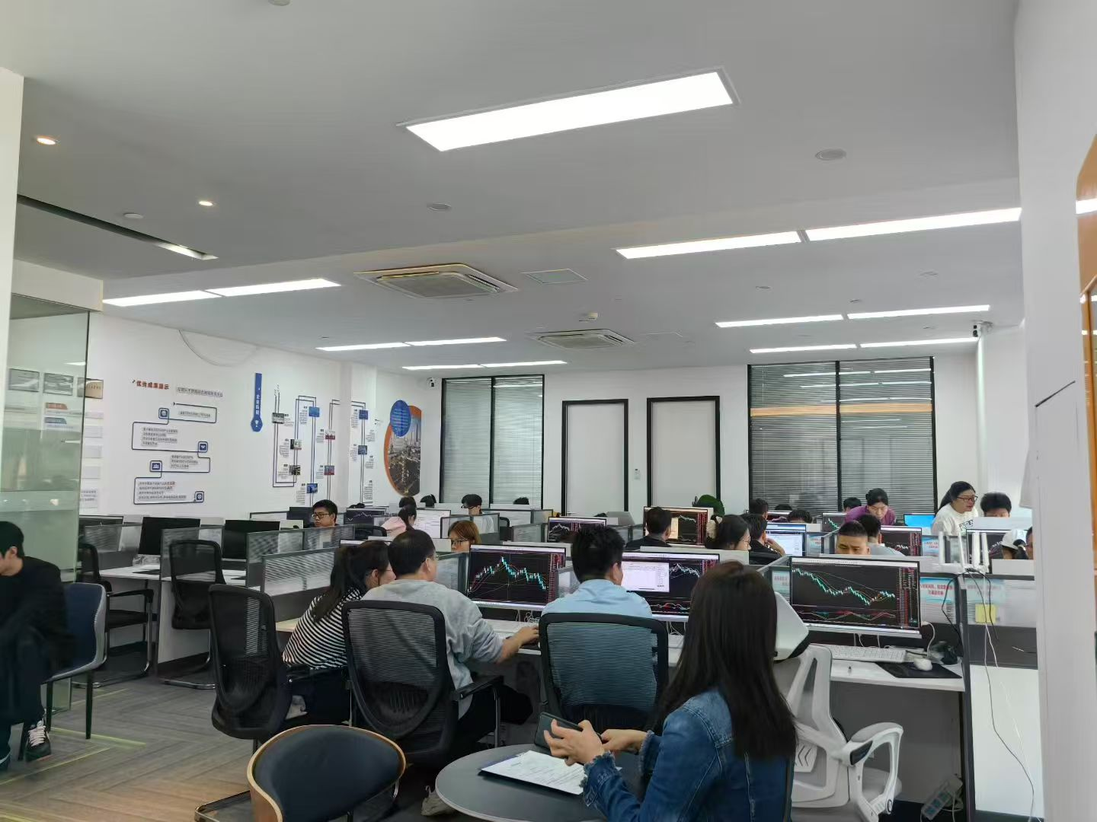
合作机构风采

Slide 14




金山月介绍
01
02
03
04
公司健康
市场健康
行情健康
长久安全
金山月有最资深最专业的运营团队和最完善的运营模式为公司健康保驾护航
金山月是纯线下机构市场，交易商的交易水平基本都在同一水平线，胜率有保证
正因为有着绿色的交易市场环境，在完善的运营模式加持下行情走势更为健康合理
具备了公司稳定运营、市场交易公平、行情走势合理的条件下，金山月必将安全长存

Slide 15

感谢您的聆听指正

